Slide 1
Раздел 3. Методы испытаний
Лекция 6.
Неразрушающие методы контроля

Slide 2
Классификация испытаний
Различают испытания:
в нормальном режиме
ускоренные испытания
Под нормальным понимают режим испытаний, при котором воздействующие на ИМС нагрузки не превышают предельных значений, заданных ТУ.
Ускоренные испытания позволяют получать информацию о надежности в течение времени, меньшего долговечности изделия.
Ускоренные испытания в нормальном режиме
Испытания в форсированном режиме

Slide 3
Тестовые методы оценки надежности
Имитационные методы

Slide 4
Классификация испытаний по характеру воздействующей нагрузки
электрические
механические
климатические
радиационные

Slide 5
Исследовательские испытания
граничные, определяющие зависимость между предельно допустимыми значениями параметров изделий и эксплуатационными.
сравнительные, проводимые для сравнения характеристик качества двух или более типов изделий в идентичных условиях;
ускоренные, методы и, условия проведения которых, обеспечивают получение необходимого объема информации в более короткий срок, чем в предусмотренных условиях и режимах эксплуатации.

Slide 6
Контрольные испытания
приемосдаточные, проводимые при приемочном контроле качества каждой предъявляемой партии;
периодические, проводимые с целью периодического контроля качества изделий и проверки стабильности технологического процесса их производства;
типовые проводятся после внесения изменений в конструкцию или технологию изготовления изделий для оценки эффективности и целесообразности внесенных изменений
испытания на надежность, проводимые для определения или для оценки значений показателей надежности продукции в заданных условиях;
ресурсные испытания, включающие испытания на долговечность, сохраняемость, и периодические

Slide 7
Выборочный метод контроля
Выборочный метод позволяет судить о характеристиках всей генеральной совокупности изделий по выборке, взятой из этой совокупности.
Если изделия, входящие в выборку отражают характер и структуру генеральной совокупности, то такая выборка называется представительной или репрезентативной.

Slide 8
Основные виды выборки
1. Повторная выборка
2. Бесповторная выборка.
3. Случайная выборка.
4. Единовременная выборка.
5. Расслоенная выборка.
6. Общепроизводственная выборка.

Slide 9
Определение размера выборки
Наименьшее число отказавших изделий в испытываемой выборке, при котором результаты испытаний считаются отрицательными, называется браковочным числом C′.
Наибольшее число отказавших изделий в испытываемой выборке, при котором все же результаты испытаний считаются положительными, называется приемочным числом C.

Slide 10

Электрические испытания
Параметры качества пленок металлов и сплавов
-высокая адгезия к подложке,
- согласованность их коэффициентов линейного расширения
-заданное значение электропроводности
ρкв = ρ/d

Slide 11
Основные параметры качества диэлектрических пленок
удельная емкость С_{уд},
тангенс угла диэлектрических потерь tgδ,
пробивное напряжение Eпр,
температурный коэффициент емкости (ТКЕ),
удельное сопротивление ρ_{уд}

Slide 12
Основные параметры качества полупроводниковых слоев
удельное (или поверхностное) сопротивление
подвижность носителей заряда
время жизни носителей заряда
тип проводимости
ориентация монокристаллического слоя,
концентрация носителей заряда

Slide 13
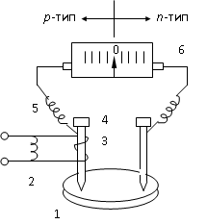
Схема измерения типа проводимости полупроводниковых пластин
1- пластина; 2- регулятор напряжения; 3- спираль нагревателя зонда; 4- зонды; 5- соединительные провода; 6- измерительный прибор

Slide 14
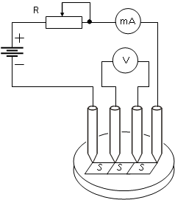
Схема измерения удельного сопротивления полупроводниковых пластин
Входной контроль

Slide 15
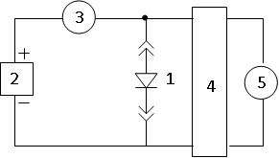
Основные методы измерения статистических параметров
Схема измерения прямого падения напряжения на диоде
1- диод; 2- генератор тока; 3- амперметр; 4- защита вольтметра от перегрузки при включении диода; 5- вольтметр

Slide 16
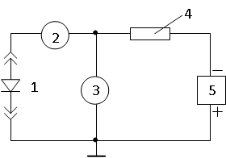
Схема измерения обратных токов мощных приборов
1- диод; 2- миллиамперметр; 3- вольтметр; 4- постоянный резистор; 5- источник питания

Slide 17
Неразрушающие методы контроля
оптические;
радиационные;
тепловые;
электронные.

Slide 18
Оптические методы контроля
Оптические методы
неразрушающего контроля
Интерферен-
ционный
Спектральный
Микроскопи-
ческий
Поляризацион-ный
Спектров поглоще-
ния
Спектров
отражения
Спектров испускания
Спектров люминесценции
Спектров комбинационного рассеяния
Эллипсометри-
ческий
Фотоупругости

Slide 19
Визуально-оптический метод
-внешний вид основания и крышек корпуса ИМС;
-сварные и паяные швы, спай стекло-металл;
-контактные площадки;
-качество золотого покрытия дна оснований;
-внешний вид фотошаблонов и заготовок для них (наличие включений, пузырей, сколов, царапин, наплывов, пятен, жировых загрязнений, точек и т.д.);
-качество поверхности Au, Al-проволоки (посторонние включения, наличие пленок, трещин, раковин, расслоений, вмятин);

Slide 20
-внешний вид полупроводниковых пластин после механической и химической обработки (наличие бурых пятен, сколов, бугорков, ямок, следы загрязнений, локальная неравномерность блеска и т.д.);
-чистота поверхности эпитаксиальных структур (бугорки, трипирамиды, ямки, риски);
-плотность следов кристаллитов, высота дефектов роста;
-внешний вид пластин после окисления (следы загрязнений, неравномерность толщины, плотность светящихся точек);
-внешний вид пластин при нанесении фоторезиста;
-деформация маскирующего рельефа при задубливании, качество процесса фотолитографии после проявления, травления, снятия фоторезиста;
-качество поверхности пластин после металлизации и отжига;
-качество анизотропного травления при изоляции элементов (форма края, плоскостность дна, площадь травления и т.д.);
-внешний вид кристалла после ломки, после присоединения кристалла, правильность монтажа и т.д.

Slide 21
Интерференционный метод
Интерференционный метод – изменение фазы двух лучей, отраженных поверхностями, расположенными на некотором расстоянии друг от друга
Применяется для контроля:
-класса чистоты обработки поверхности подложек;
-глубины рисок и ступенек травления;
-глубины и ширины разделительных канавок кремниевых структур с диэлектрической изоляцией, канавок ориентационного травления;
-геометрических размеров элементов структур микросхем;
-толщины окисных слоев;
толщины фоторезиста;
уровня двух поверхностей, предназначенных для присоединения;
-толщины эпитаксиальных слоев и т.д.

Slide 22
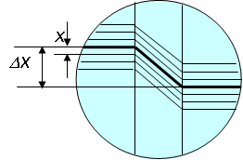

Метод определения толщины пленки SiO₂ при помощи микроинтерферометра МИИ-4
Схема измерения толщины оксида по изгибу интерференционных полос на ступеньке в микроинтерферометре МИИ-4
Где Δх – сдвиг центральной полосы (в относительных единицах); х- расстояние между соседними интерференционными полосами (в относительных единицах); λ - длина волны середины видимого спектра (5,5х10² нм); λ /2 =2,7х10² нм соответствует сдвигу полос на ступеньке, высота которой соответствует расстоянию между соседними интерференционными полосами (в белом свете).

Slide 23
Поляризационный метод
Основан на получении информации по изменению параметров поляризации оптического излучения в результате взаимодействия его с объектом в процессе отражения, преломления или поглощения
Эллипсометрический метод (отражательная поляриметрия) основан на анализе изменения поляризации пучка поляризованного монохроматического света при его отражении от исследуемого объекта

Slide 24
Рентгеноструктурный анализ
Основан на контроле структуры изделия путем изучения рентгеновских дифракционных спектров
РГ дифрактография основана на контроле изменения интенсивности РГ лучей, падающих на изделие и дифрагирующих на структурных неоднородностях его поверхности и объема.

Slide 25
Тепловые методы контроля
Тепловые методы контроля основаны на регистрации тепловых полей в контролируемом изделии.
Дефекты ИС при работе их под нагрузкой вызывают значительные перегревы отдельных областей или всего изделия в целом, что может привести к последующему его отказу.
Термометрические характеристики:
линейное расширение тел,
изменение электрического сопротивления проводников, термоэлектрические явления,
изменение цвета и яркости специальных покрытий, интенсивность ИК излучения

Slide 26
Контактные и бесконтактные методы
Контактные:
-индикаторы на жидких кристаллах, избирательно рассеивающих один из цветных компонент белого света;
-термокраски, изменяющие цвет под действием тепловой энергии изделия;
-термобумага с чувствительным слоем, плавящимся при определенной температуре, в результате чего обнажается черная контрастная основа;
-термолюминофоры, которые наносятся на контролируемую поверхность и изменяют яркость свечения в зависимости от температуры;
-термометры, термопары, термосопротивления

Slide 27
Бесконтактные:
метод, основанный на регистрации собственного ИК-излучения контролируемого изделия

Slide 28
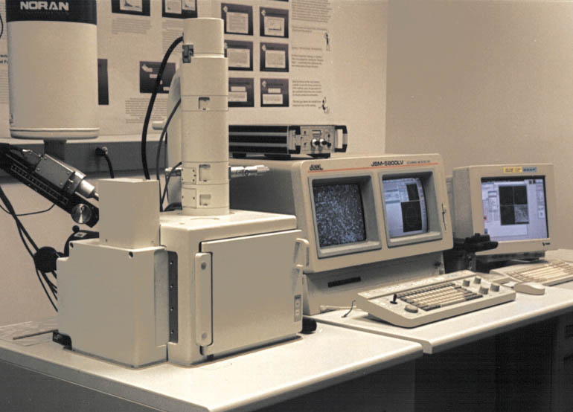
Электронные методы контроля

Slide 29
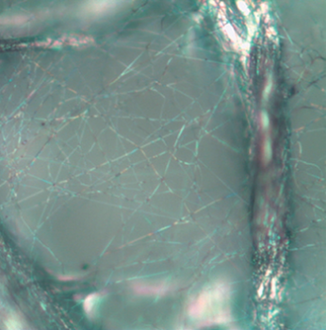
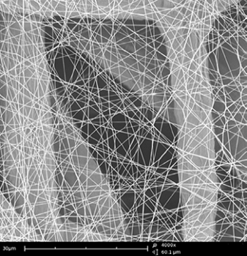
Изображение в оптическом микроскопе
Изображение в растровом электронном микроскопе

Slide 30
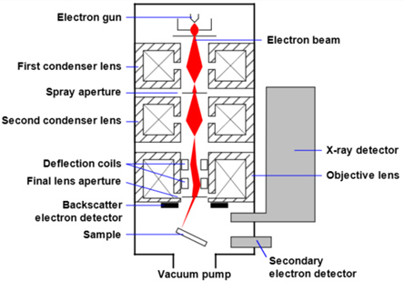
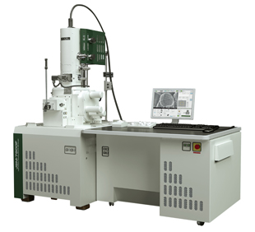

Slide 31
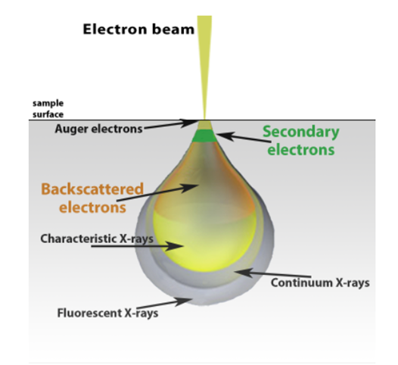
Схематическое изображение взаимодействия пучка электронов

Slide 32
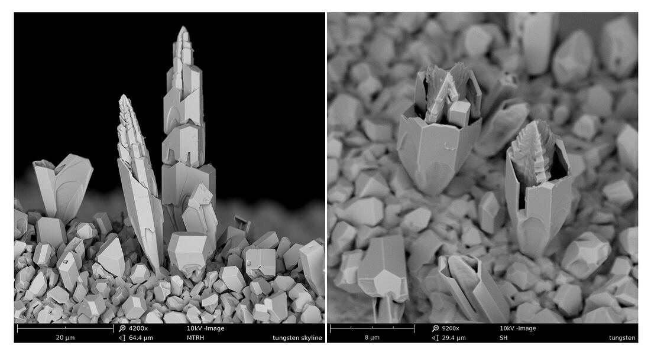
СЭМ изображение частиц вольфрама под действием обратно рассеянных электронов

Slide 33
Изображение, снятое при использовании обратнорассеянных электронов, дает информацию о геометрическом рельефе и среднем атомном номере исследуемой поверхности.

Slide 34
Растровая Оже-электронная спектроскопия
Энергия Оже-электронов не зависит от энергии бомбардирующих электронов, а определяется структурой атомов, которая хорошо известна.
Главное преимущество Оже-электронной спектроскопии заключается в возможности обнаружения малых примесей на поверхности (точнее, в слое толщиной порядка 0,5-1,0 нм). В массовом измерении чувствительность метода составляет менее 10⁻¹⁴ г. Если распределить столь малое количество вещества на поверхности в один слой атомов, то оно будет соответствовать всего лишь 10⁻³ монослоя.

Slide 35
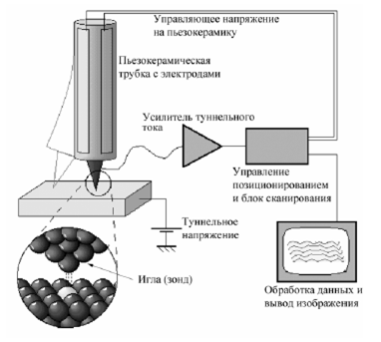
Сканирующий туннельный микроскоп

Slide 36
Атомно-силовой микроскоп

